Slide 1
Хирургический инструментарий
ГБОУ ВПО "Воронежский государственный медицинский университет им. Н.Н. Бурденко" Министерство здравоохранения РФ
Кафедра общей хирургии

Slide 2
По функциональному назначению:
Общехирургический инструментарий
Специальный инструментарий
Наиболее часто применяемые в клинике инструменты, зачастую многофункциональные
Применяется только в отдельных областях хирургии, нередко для выполнения конкретного этапа какой-либо операции
Звягин В. Г.

Slide 3
Общехирургический инструментарий
Инструменты для разъединения тканей (скальпели, ножи, остеотомы, долота, кусачки и т.д.)
Инструменты для остановки кровотечения (лигатурные иглы Купера и Дешана, кровоостанавливающие зажимы, клипсы и т.д.)
Инструменты для соединения тканей (иглодержатели, хирургические иглы, пинцеты для наложения скобок Мишеля, сшивающие аппараты, инструменты для костных швов и т.д.)
Вспомогательные инструменты:
- Для создания экспозиции (ранорасширители, крючки, зеркала)
- Для удерживания и смещения органов (пинцеты, подъёмники,
зонды и т.д.)
Звягин В. Г.

Slide 4
По количеству составляющих деталей:
Сборные
Однодетальные
(скальпели, долота, стамески, крючки)
Шарнирные
(зажимы, иглодержатели, щипцы)
Бесшарнирные (пинцеты, троакары)
Одношарнирные
(зажимы, ножницы, большинство щипцов)
Многошарнирные
(щипцы-кусачки с двойной передачей, желудочные жомы)
Звягин В. Г.

Slide 5
Согласно техническим условиям (ГОСТ 19126-79):
Инструменты с острой заточкой (острорежущие, режущие, колющие)
Инструменты с пружинящими свойствами (кремальерные, бесшарнирные)
Пластинчатые инструменты (крючки)
Проволочные инструменты (зонды, некоторые виды крючков, проводники)
Трубчатые инструменты
Звягин В. Г.

Slide 6
Инструменты для разъединения тканей
Звягин В. Г.

Slide 7
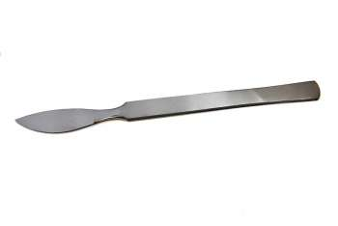
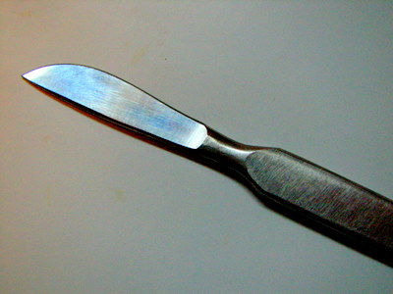
Скальпель брюшистый
Звягин В. Г.

Slide 8
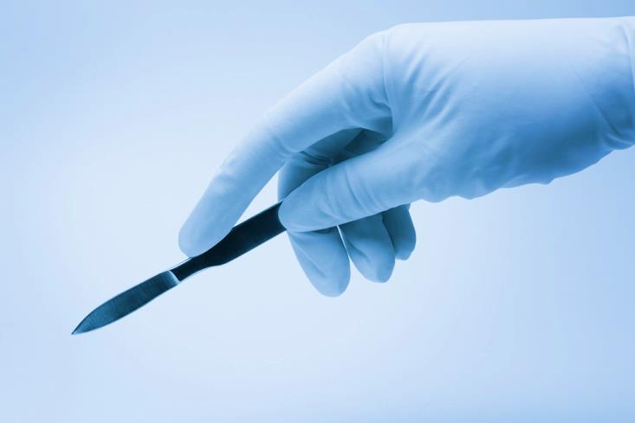
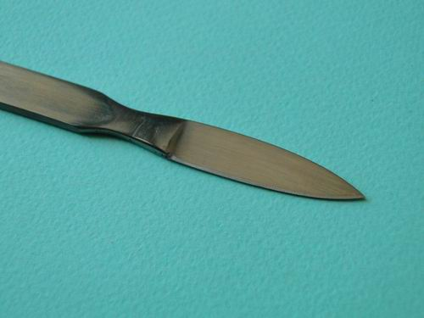
Скальпель остроконечный
Звягин В. Г.

Slide 9
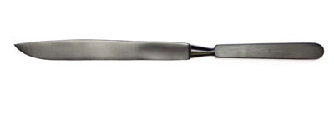
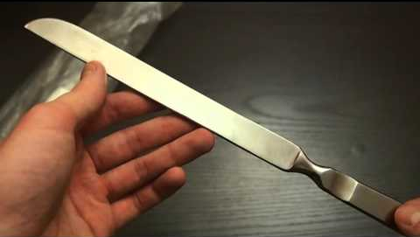
Ампутационный нож
Звягин В. Г.

Slide 10
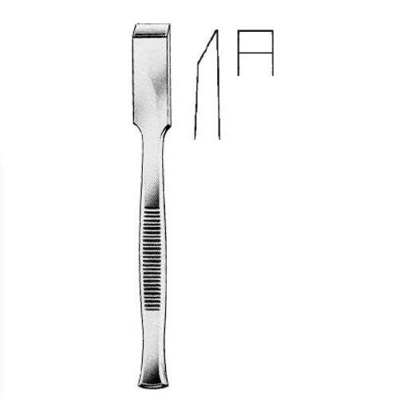
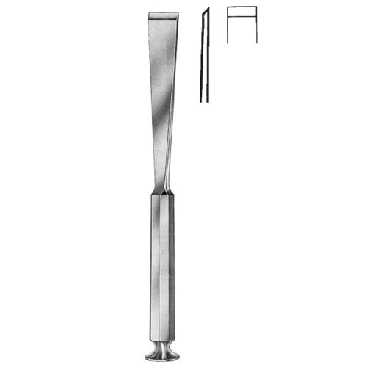
Долото костное
Звягин В. Г.

Slide 11
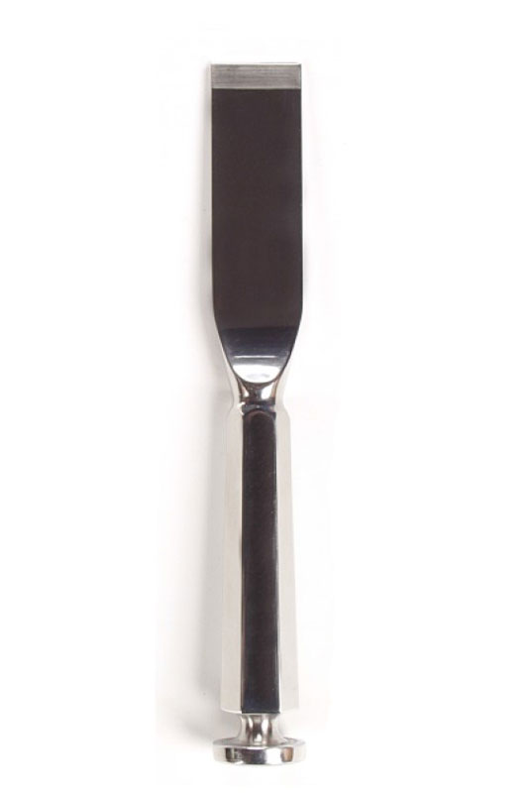
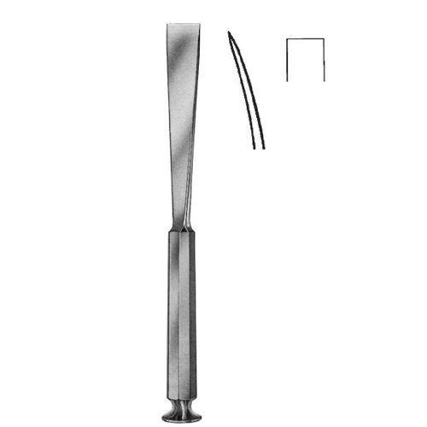
Остеотом
Звягин В. Г.

Slide 12
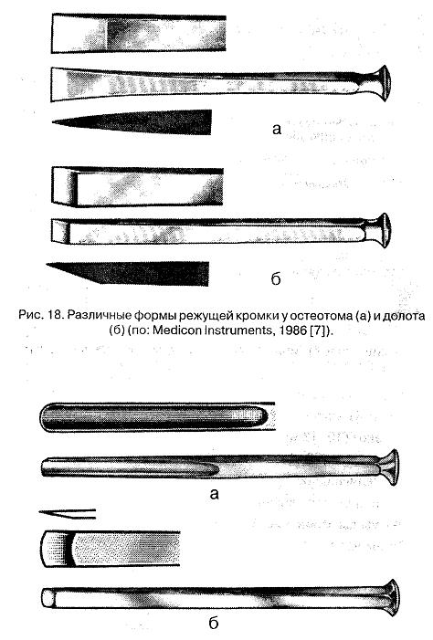
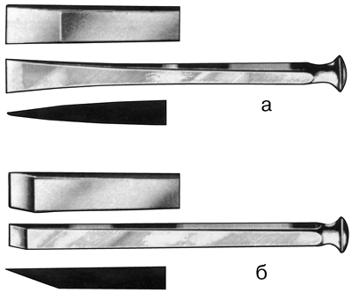
Отличие долота от остеотома
Звягин В. Г.

Slide 13
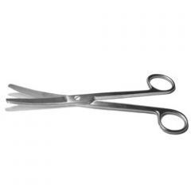
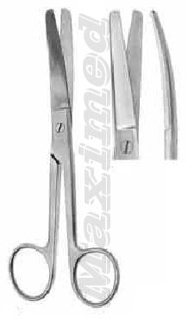
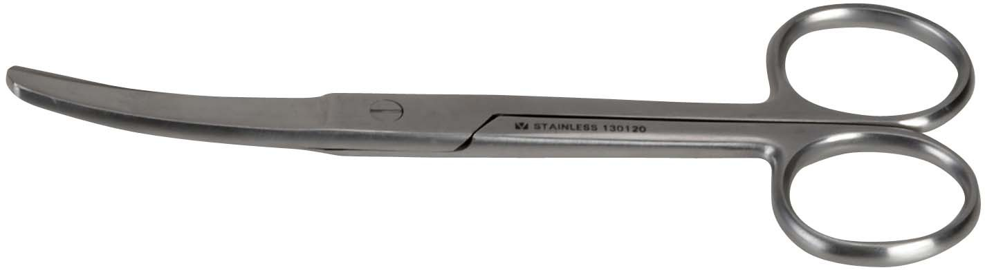
Ножницы тупоконечные изогнутые по плоскости Купера
Звягин В. Г.

Slide 14
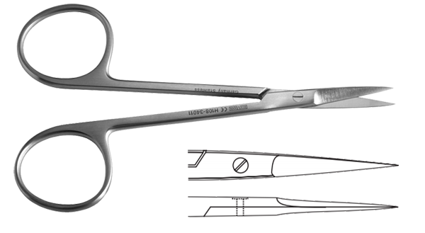
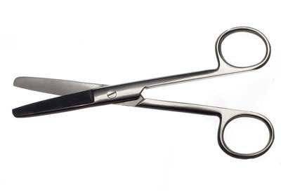
Ножницы:
Звягин В. Г.

Slide 15
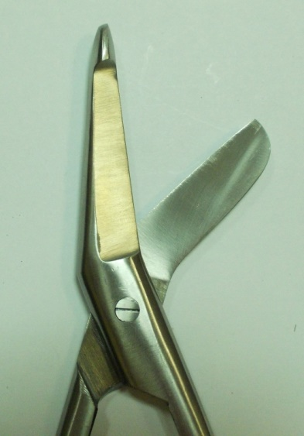
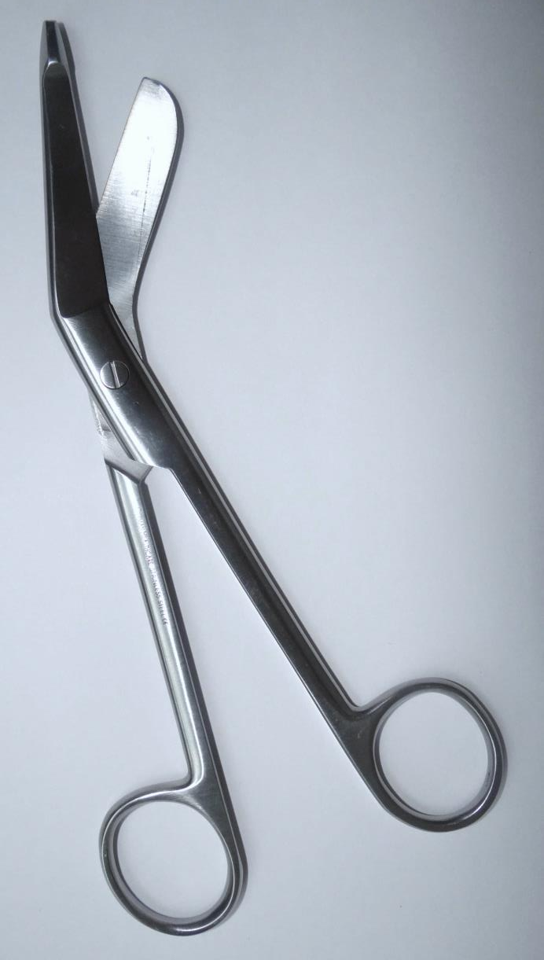
Ножницы пуговчатые изогнутые по ребру Листера
Звягин В. Г.

Slide 16
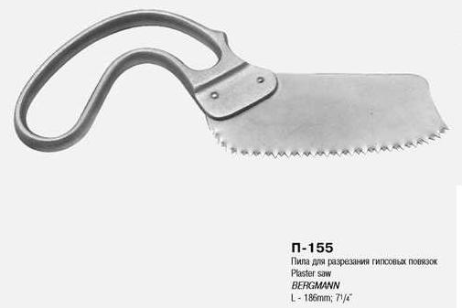
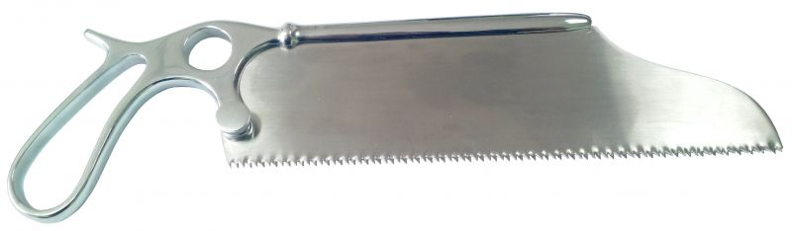
Пила листовая
Звягин В. Г.

Slide 17
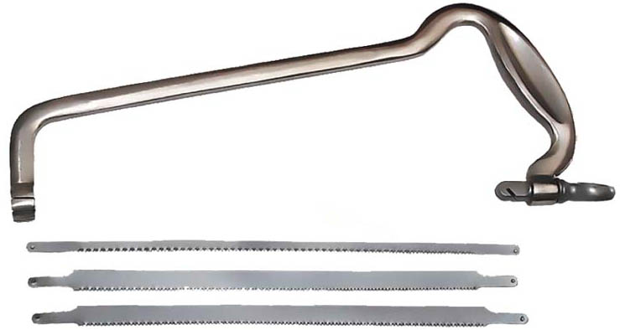
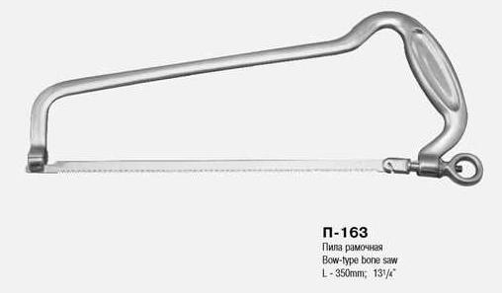
Пила рамочная (дуговая)
Звягин В. Г.

Slide 18
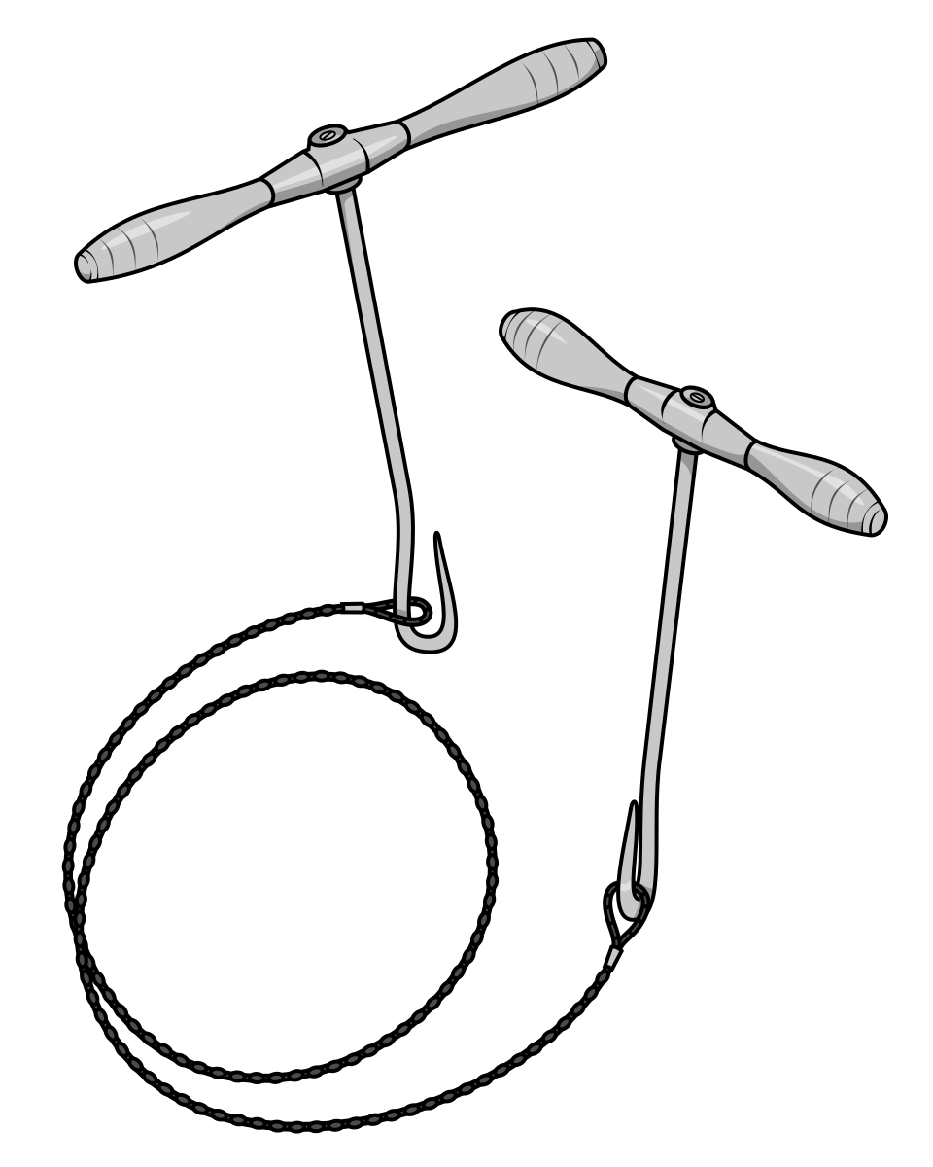
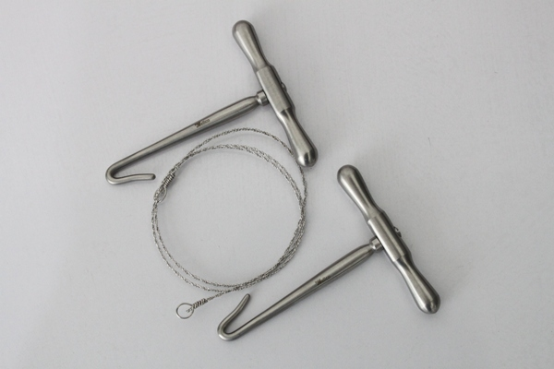
Пила проволочная Джильи с ручками Оливекруна
Звягин В. Г.

Slide 19
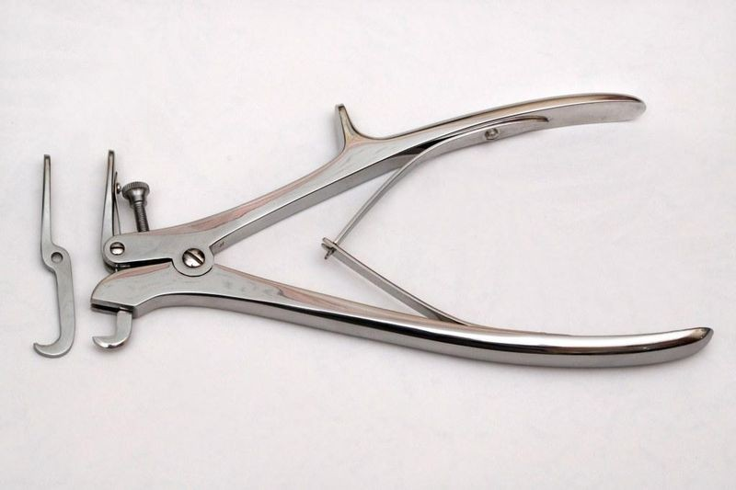
Кусачки Дальгрена
Звягин В. Г.

Slide 20
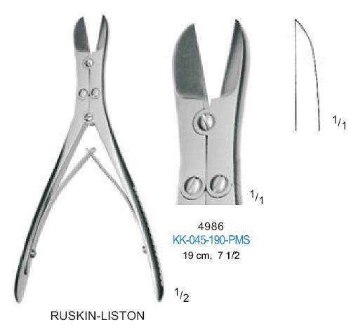
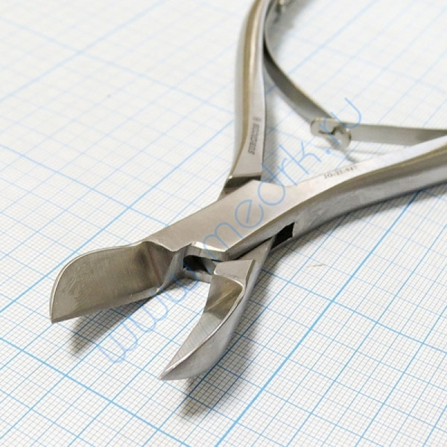
Кусачки Листона
Звягин В. Г.

Slide 21
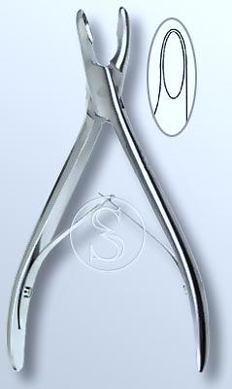
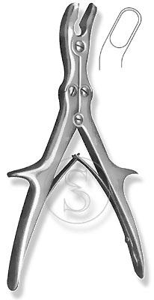
Кусачки Люэра
Звягин В. Г.

Slide 22
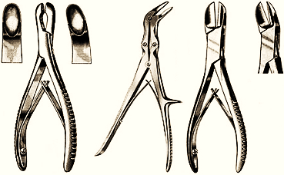
Отличие кусачек Листона от Люэра
Звягин В. Г.

Slide 23
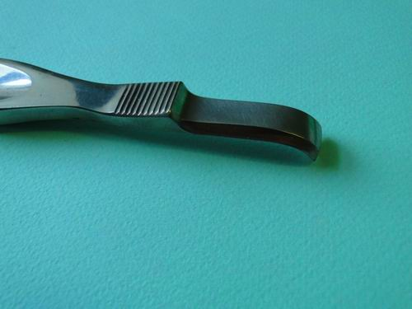
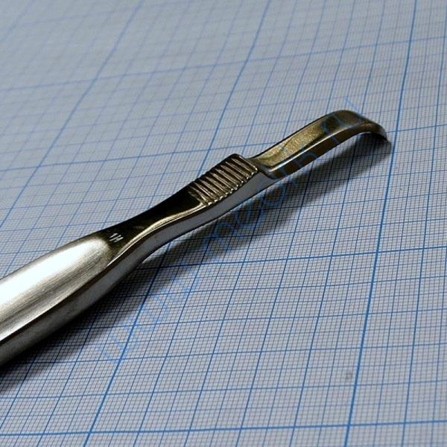
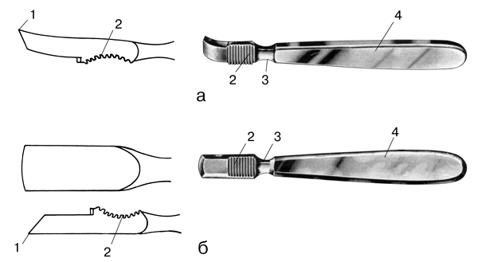
Распатор Фарабефа
Звягин В. Г.

Slide 24
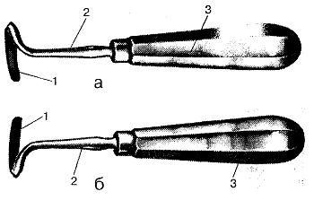
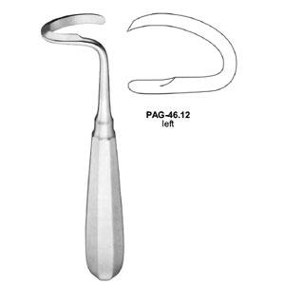
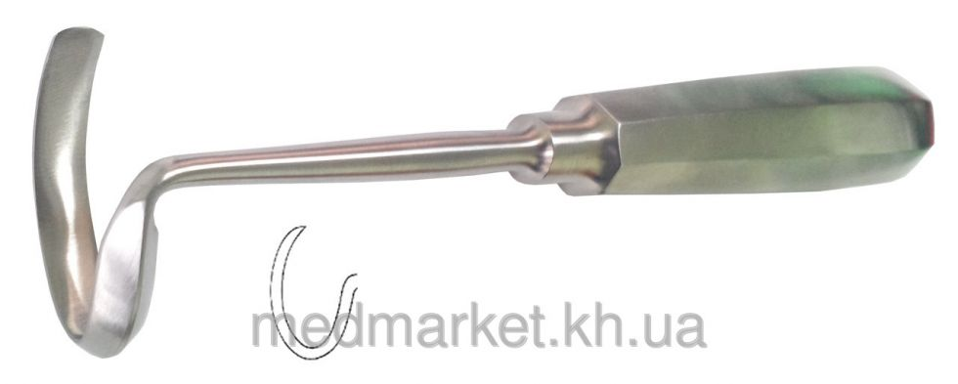
Распатор рёберный Дуайена
Звягин В. Г.

Slide 25
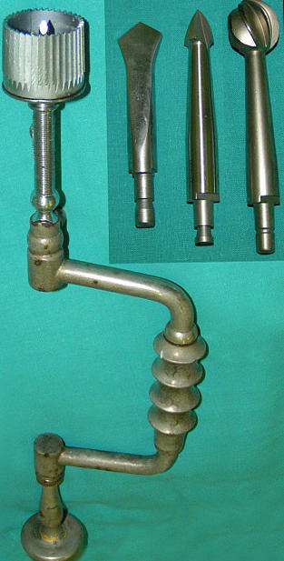
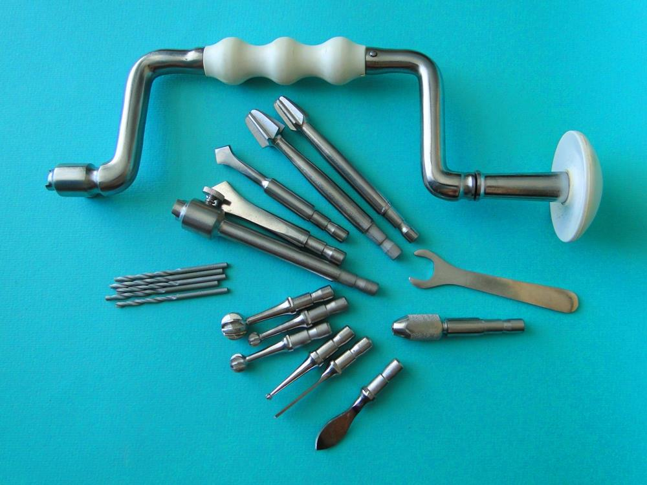
Трепан с фрезами
Звягин В. Г.

Slide 26
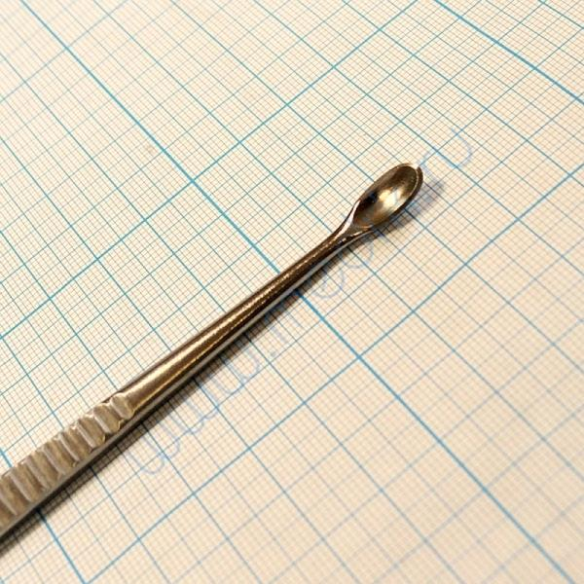
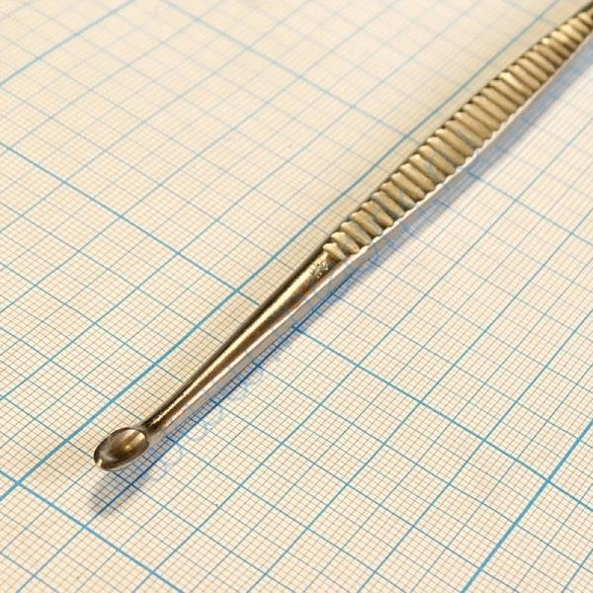
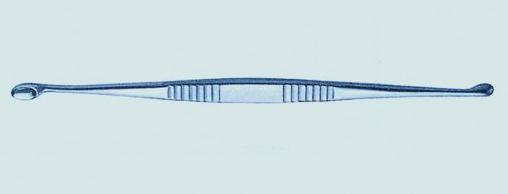
Костная ложка Фолькмана
Звягин В. Г.

Slide 27
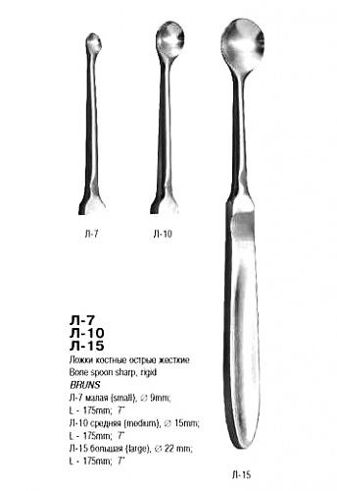
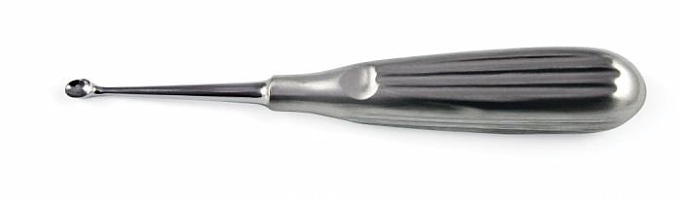
Костная ложка Брунса
Звягин В. Г.

Slide 28
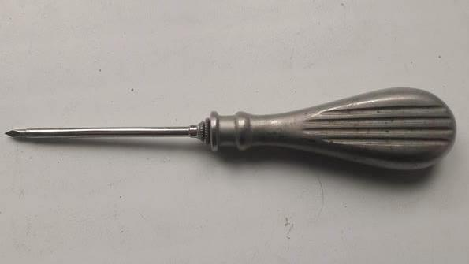
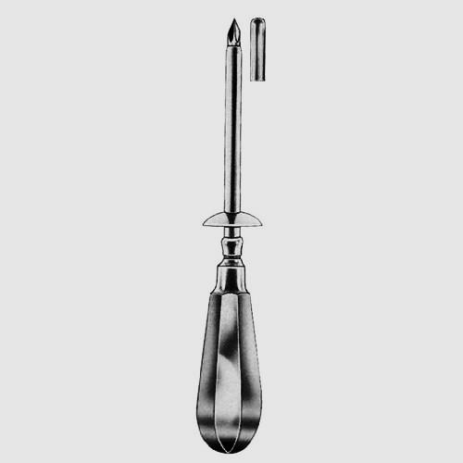
Троакар Бюлау
Звягин В. Г.

Slide 29
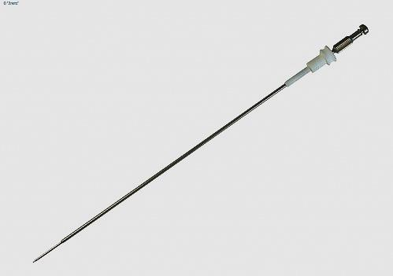
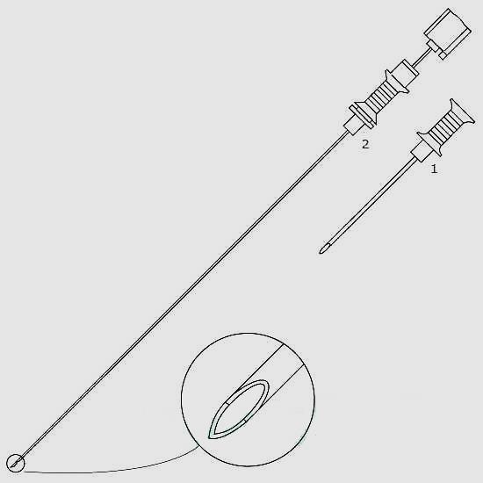
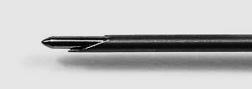
Игла пункционная
Звягин В. Г.

Slide 30
Инструменты для остановки кровотечения
Звягин В. Г.

Slide 31
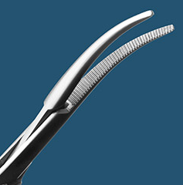


Зажим гемостатический Бильрота
Звягин В. Г.

Slide 32



Зажим гемостатический Кохера
Звягин В. Г.

Slide 33



Зажим гемостатический типа «Москит»
Звягин В. Г.

Slide 34


Зажим на аорту Сатинского
Звягин В. Г.

Slide 35



Зажим Фёдорова на почечную ножку
Звягин В. Г.

Slide 36
Инструменты для соединения тканей
Звягин В. Г.

Slide 37


Иглодержатель Гегара
Звягин В. Г.

Slide 38


Иглодержатель Матье
Звягин В. Г.

Slide 39


Иглодержатель Троянова
Звягин В. Г.

Slide 40




Иглы:
Звягин В. Г.

Slide 41


Игла шовная колющая с механическим ушком
Звягин В. Г.

Slide 42



Игла шовная режущая с механическим ушком
Звягин В. Г.

Slide 43

Различные типы игл:
Звягин В. Г.

Slide 44


Клипсы сосудистые типа «Bulldog»
Звягин В. Г.

Slide 45
Вспомогательные инструменты
Для создания экспозиции
Звягин В. Г.

Slide 46


Зеркало двухстворчатое гинекологическое по Куско
Звягин В. Г.

Slide 47



Зеркало печёночное
Звягин В. Г.

Slide 48


Ранорасширитель Госсе (реечный)
Звягин В. Г.

Slide 49


Ранорасширитель Сигала (стоечный)
Звягин В. Г.

Slide 50


Ранорасширитель Микулича
Звягин В. Г.

Slide 51


Ретрактор зубчатый Фолькмана
Звягин В. Г.

Slide 52


Ретрактор Фарабефа
Звягин В. Г.

Slide 53


Цапка бельевая
Звягин В. Г.

Slide 54
Вспомогательные инструменты
Для удерживания и смещения органов
Звягин В. Г.

Slide 55


Пинцет анатомический
Звягин В. Г.

Slide 56



Пинцет лапчатый
Звягин В. Г.

Slide 57


Пинцет микрохирургический
Звягин В. Г.

Slide 58


Пинцет окончатый
Звягин В. Г.

Slide 59


Пинцет хирургический
Звягин В. Г.

Slide 60



Щипцы пулевые Шредера
Звягин В. Г.

Slide 61


Щипцы акушерские Симсона-Феноменова
Звягин В. Г.

Slide 62


Щипцы Мюзо
Звягин В. Г.

Slide 63



Корнцанг
Звягин В. Г.

Slide 64


Зажим окончатый Дюваля
Звягин В. Г.

Slide 65


Зажим окончатый Люэра
Звягин В. Г.

Slide 66


Зажим Алиса
Звягин В. Г.

Slide 67


Жом кишечный раздавливающий Пайера
Звягин В. Г.

Slide 68


Жом кишечный эластический Дуайена
Звягин В. Г.

Slide 69


Зажим Г-образный на пищевод
Звягин В. Г.

Slide 70
Эндоскопические инструменты
Звягин В. Г.

Slide 71


Троакар с возможностью газоподачи
Звягин В. Г.

Slide 72


Лапароскоп
Звягин В. Г.

Slide 73


Ножницы прямые
Звягин В. Г.

Slide 74



Ножницы изогнутые
Звягин В. Г.

Slide 75


Диссектор
Звягин В. Г.

Slide 76



Клипатор
Звягин В. Г.

Slide 77



Иглодержатель
Звягин В. Г.

Slide 78


Зажим Граспера
Звягин В. Г.

Slide 79

Надёжно зафиксированный пациент, в анестезии не нуждается!
Звягин В. Г.

